Slide 1
Module 3a
FOOD

Slide 2
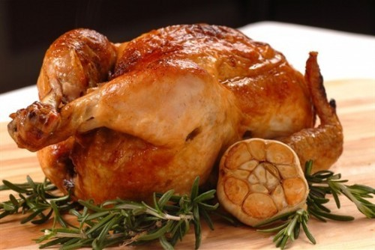
Chicken ['ʧɪkɪn] курица

Slide 3
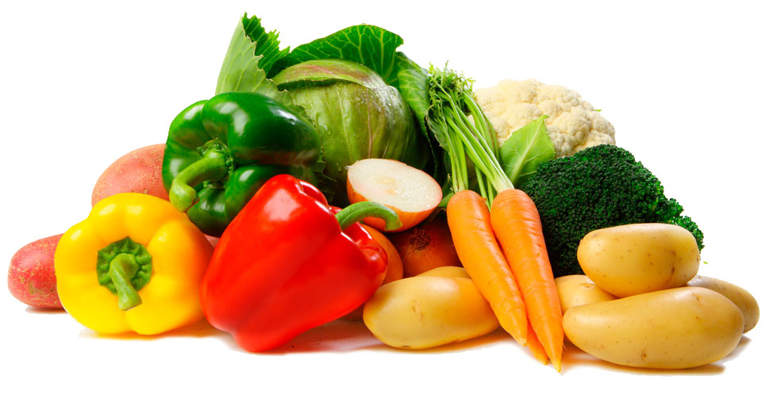
Vegetables ['veʤ(ə)təblz] овощи

Slide 4
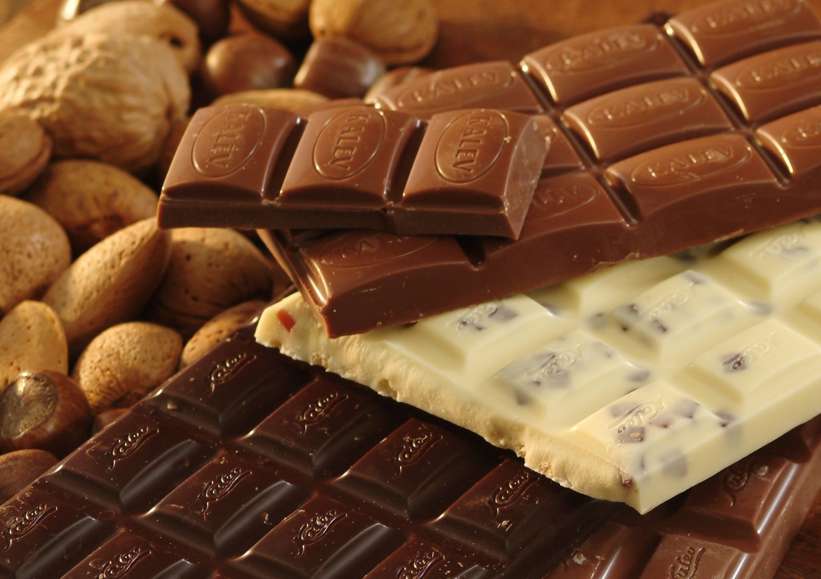
Chocolate ['ʧɔklət] шоколад

Slide 5
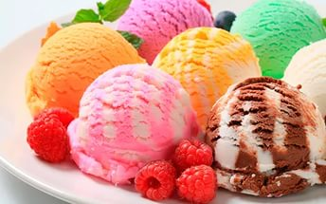
Ice cream [aɪs'krim] мороженое

Slide 6
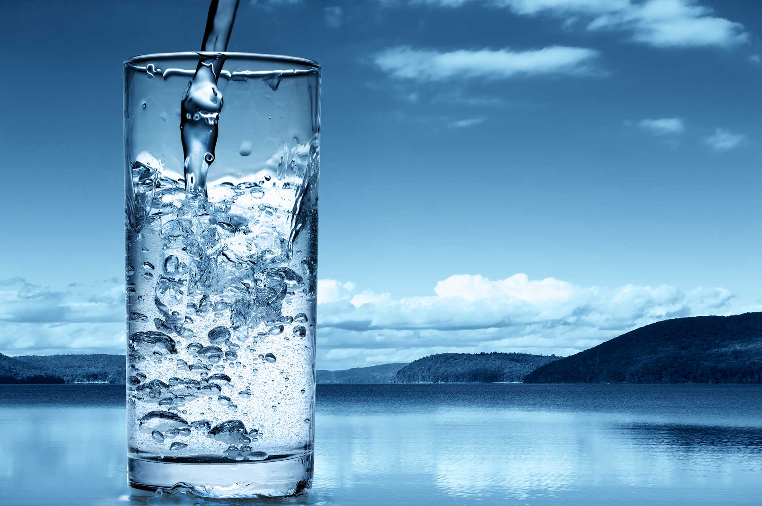
Water ['wɔtə] вода

Slide 7
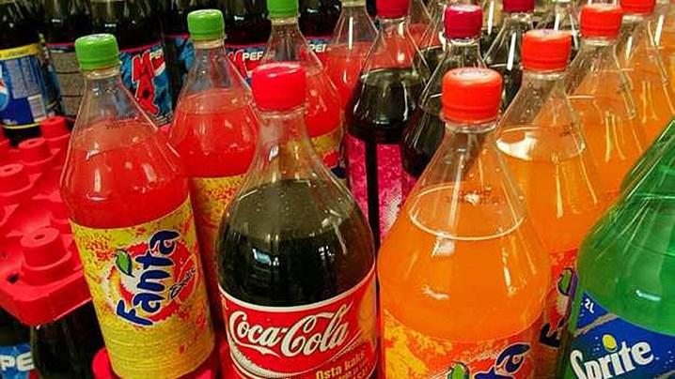
Lemonade [lemə'neɪd] лимонад

Slide 8
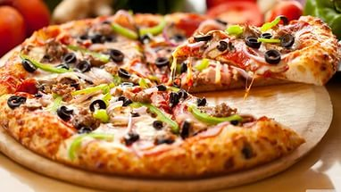
Pizza ['pitsə] пицца

Slide 9
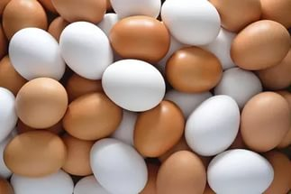
Eggs [egz] яйца

Slide 10
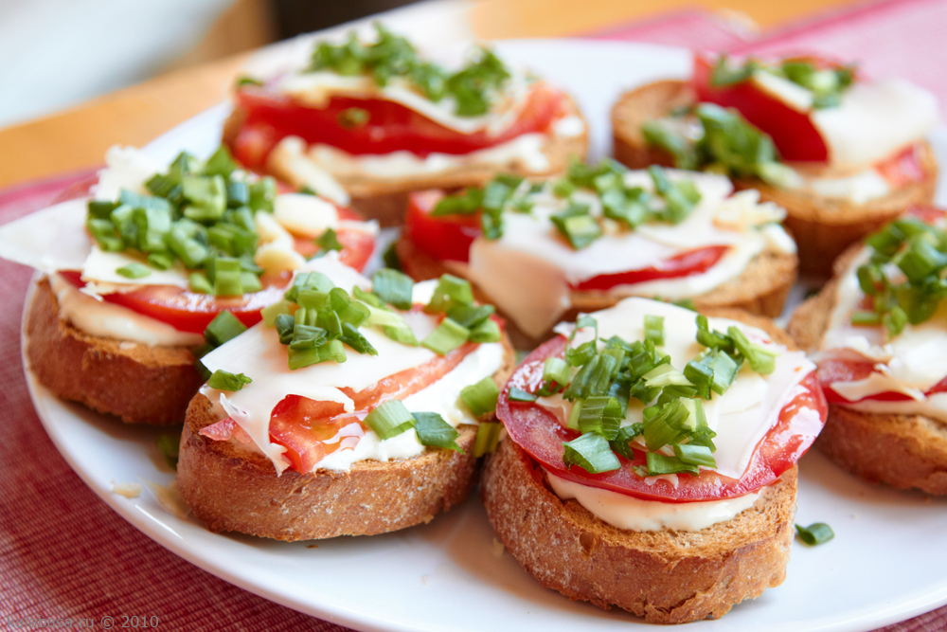
Sandwiches ['sænwɪʤɪz] бутерброды

Slide 11
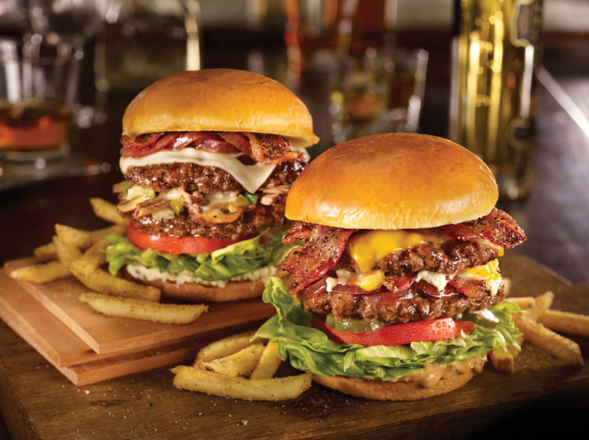
Burgers ['bɜ:gəz] гамбургеры

